Slide 1
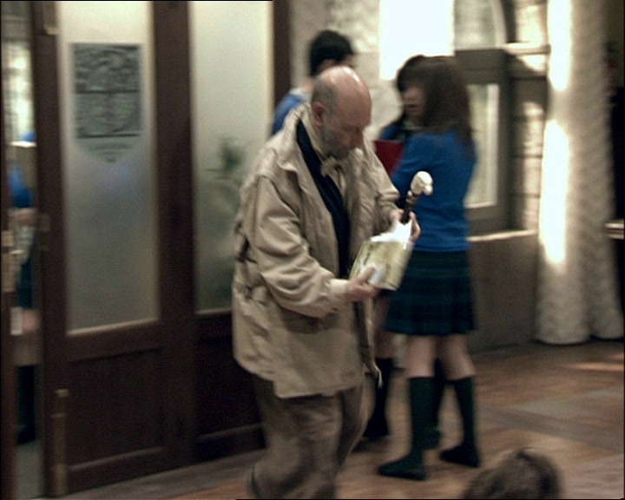
En ese momento, Victoria vio a Alfonso cruzar la sal.

Slide 2
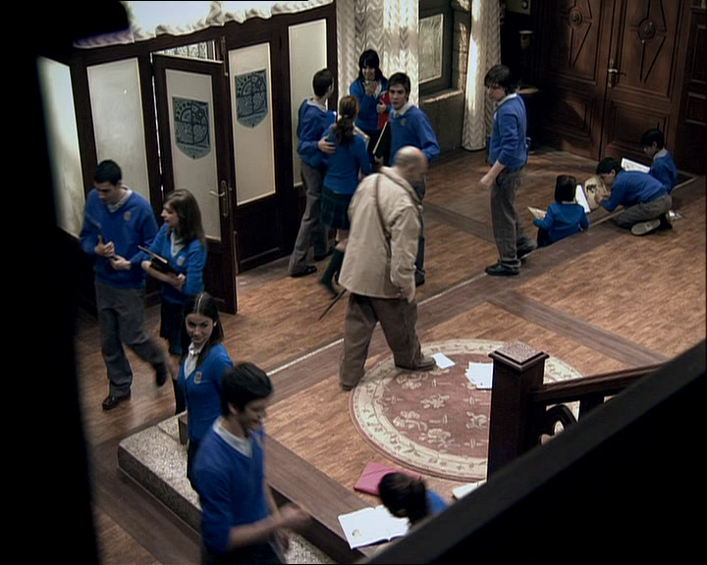
El viejo profesor estaba tan absorto en sus pensamientos, tropezó con flores dejando caer su mapa y su anillo de oro.

Slide 3
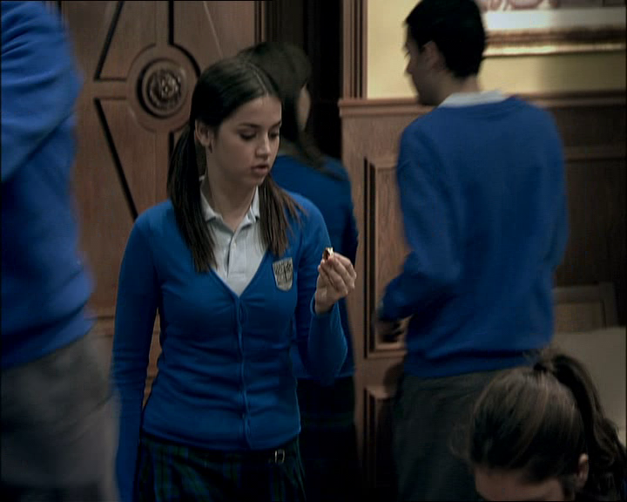

«¡Alfonso! Se le ha caído esto» dijo ella llamando la atención de su profesor favorito.

Slide 4
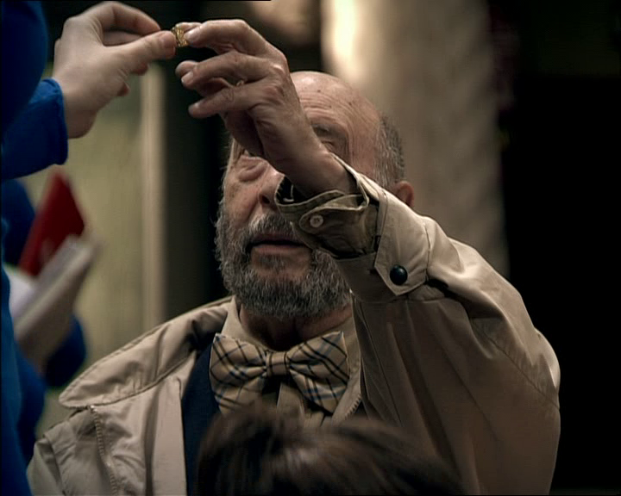
«Gracias… No te había visto, Vicky, perdona.»

Slide 5
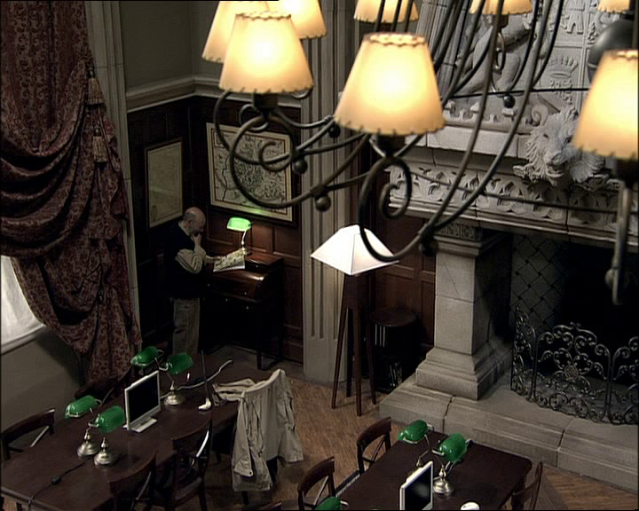
Alfonso caminó rapidamente a la biblioteca y miró el enorme mapa en la pared.

Slide 6
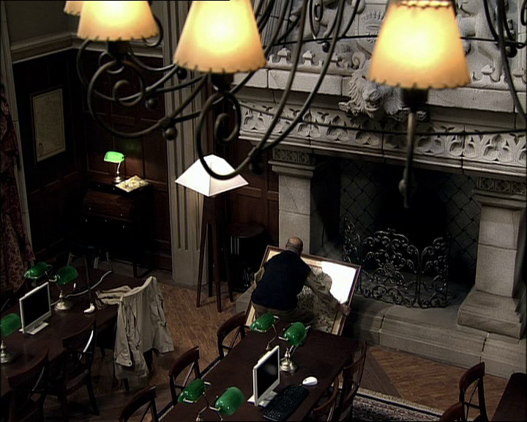
Alfonso tomó el enorme mapa y buscó un objecto para romperlo.

Slide 7
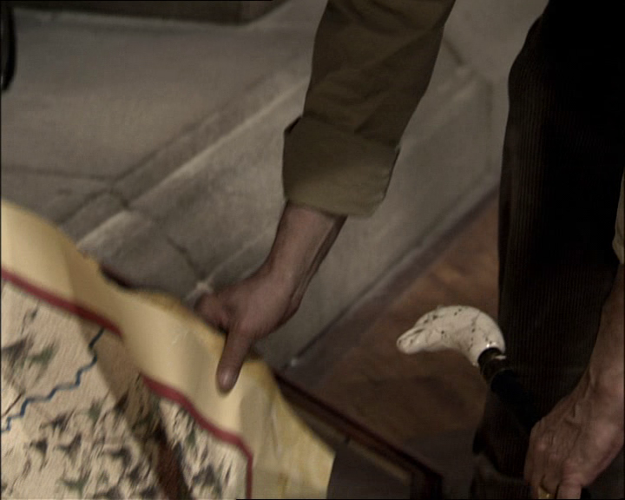
Alfonso rompió el cristal con un fuerte golpe. Sacó el mapa antiguo.

Slide 8
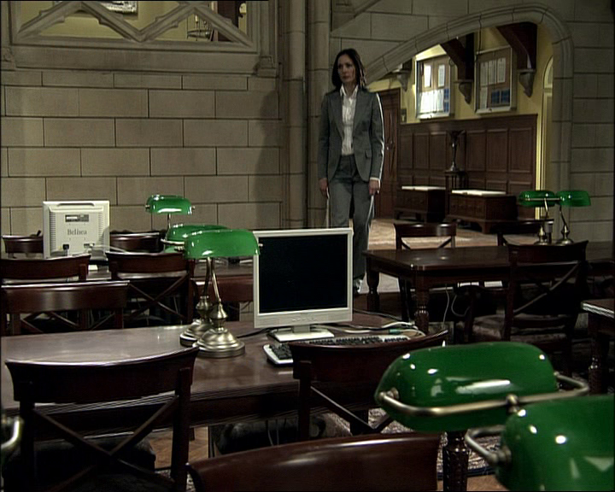
«¿Necesita ayuda? ¿Va rompiendo algún cuadro más?» preguntó Elsa, sorprendiéndole.

Slide 9
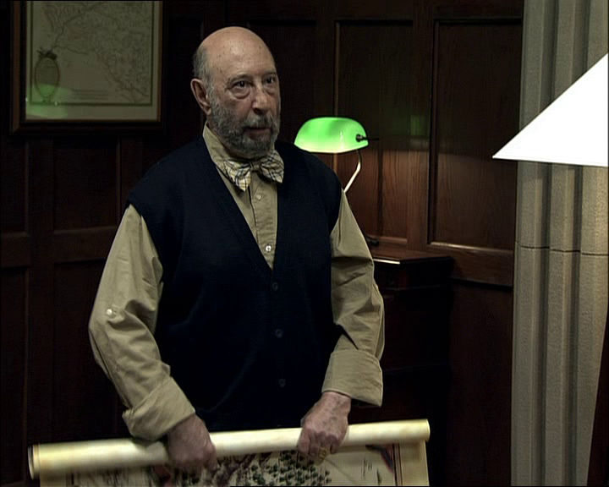
«Déjame en paz, Elsa»

Slide 10
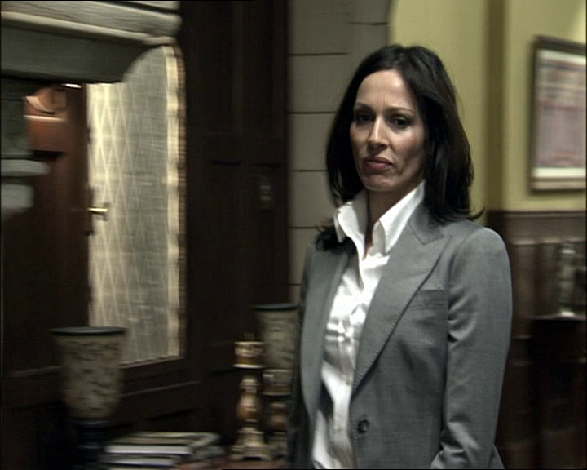
«No, no pienso dejarte en paz… ¿Se puede saber qué está buscando ahora?»

Slide 11
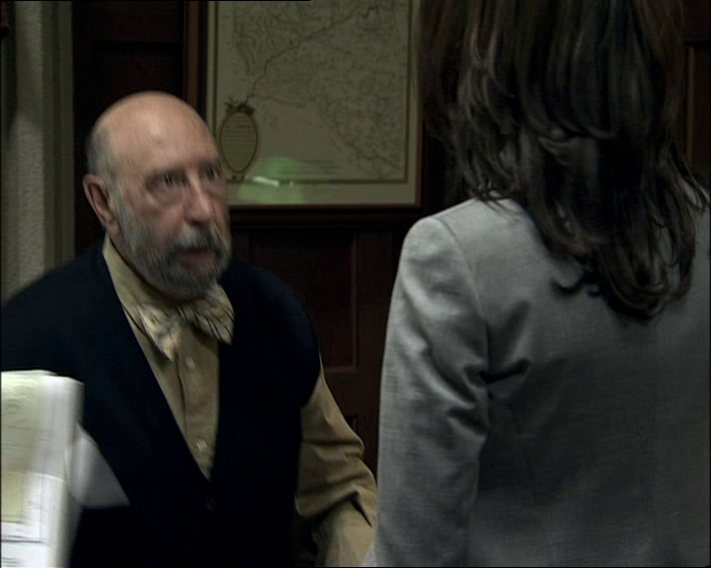
«Sabes perfectamente lo que estoy buscando. Voy a llegar al final de esto tanto si te gusta como si o no»

Slide 12
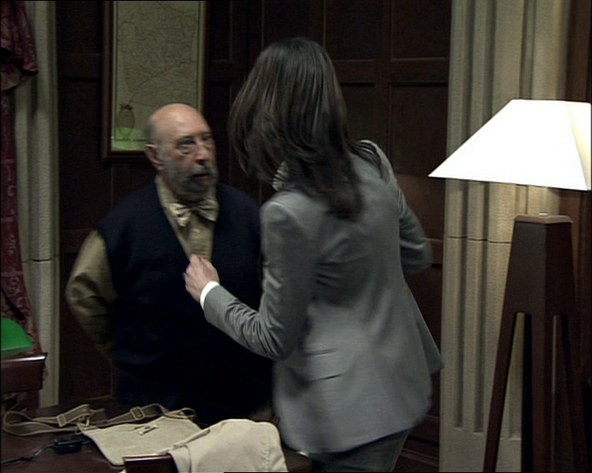
«Dame ese mapa ahora mismo, Alfonso» demandó Elsa.

Slide 13
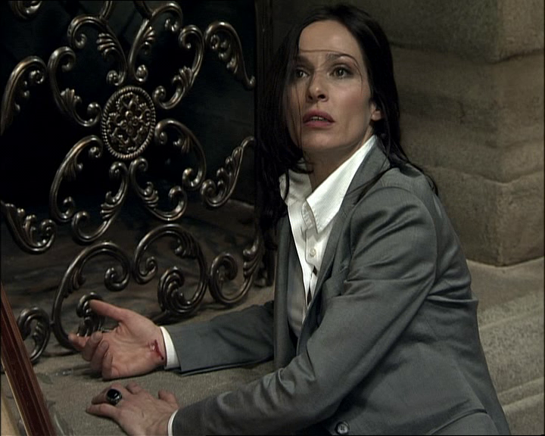
Alfonso empujó a Elsa y ella se cayó encima de un montón de cristales rotos.

Slide 14
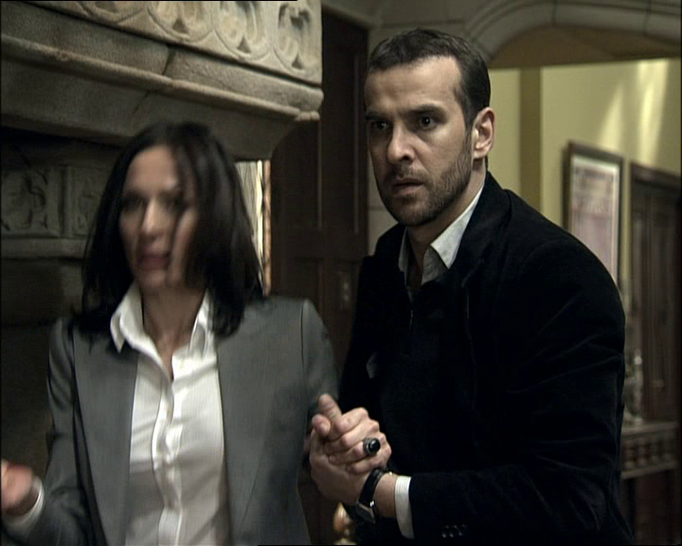
Héctor oyó los gritos y llegó a tiempo de ver a Elsa sangrando.

Slide 15
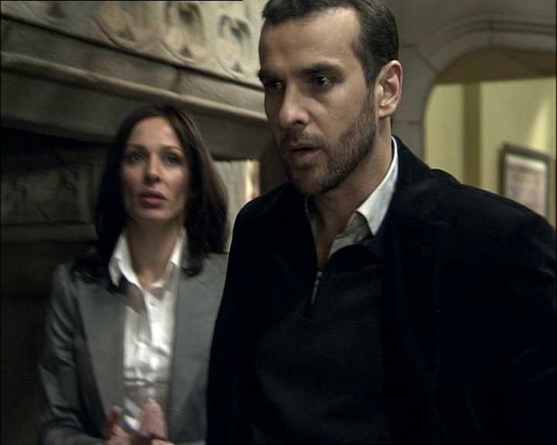
«¿Qué está pasando aquí?» preguntó Héctor

Slide 16
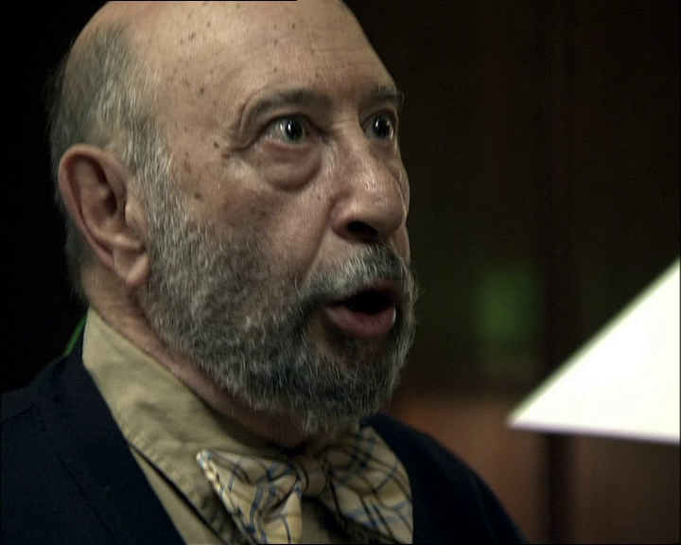
«Ha sido un accidente, yo no quería…»

Slide 17
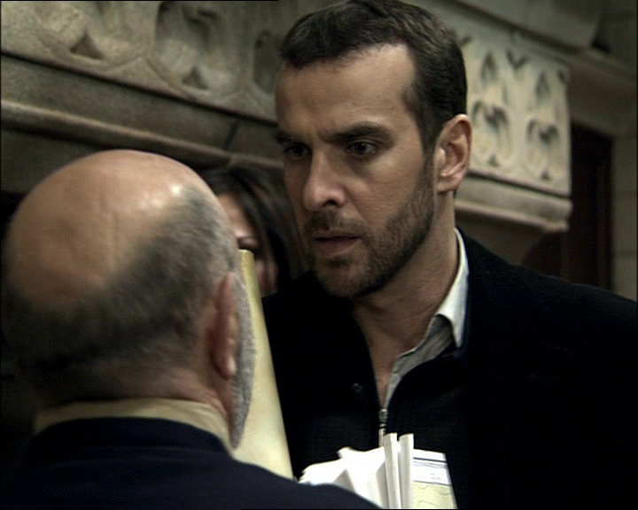
«¿Has golpeado a una compañera, Alfonso?»

Slide 18
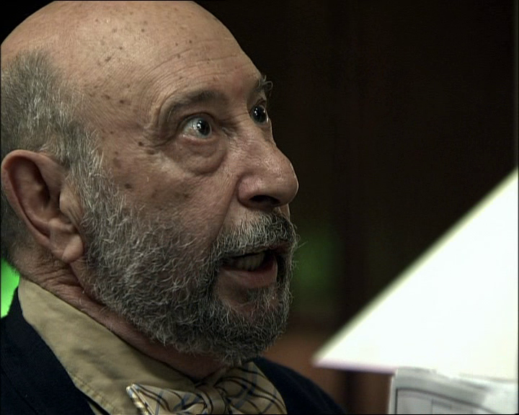
«Te digo que ha sido un accidente» se disculpó el profesor de historia.

Slide 19
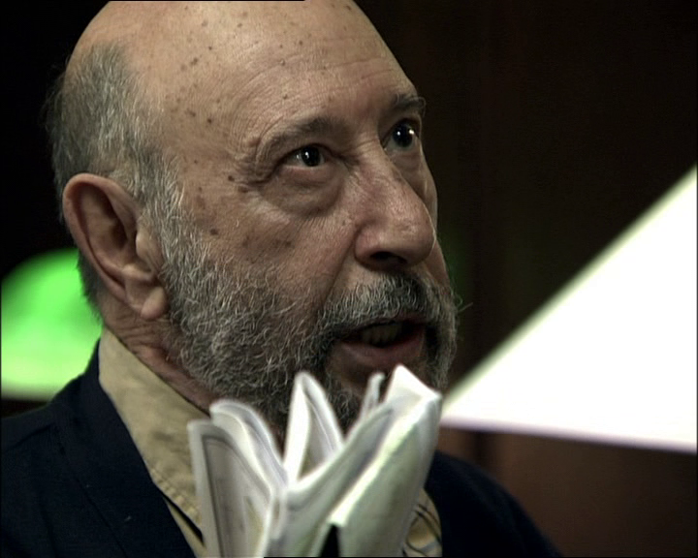
«Mira, te voy a contar algo que no te he contado nunca pero…En ese bosque pasan cosas.»

Slide 20
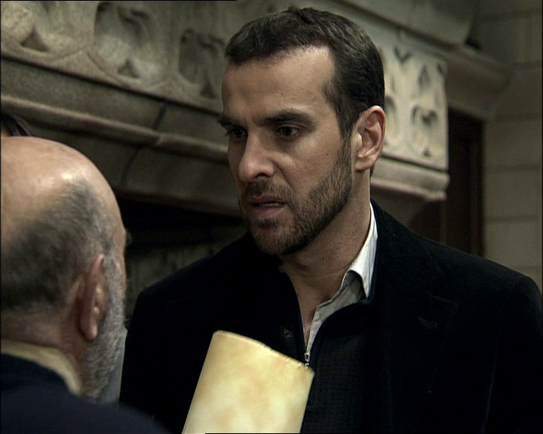
«¿De qué estás hablando?»

Slide 21
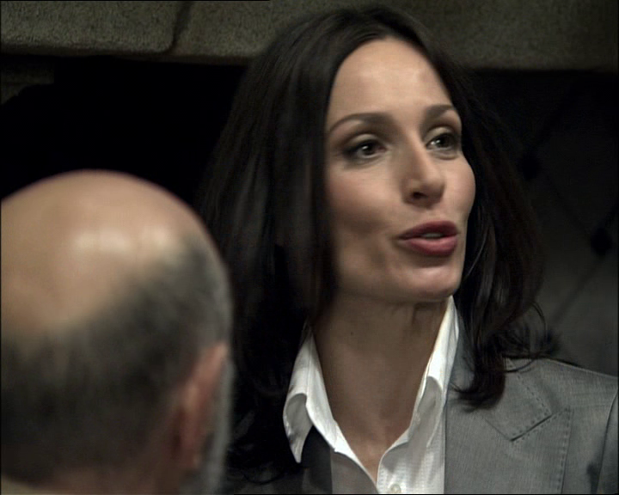
«No le escuches, Héctor, ¿no ves que está loco?» dijo Elsa.

Slide 22
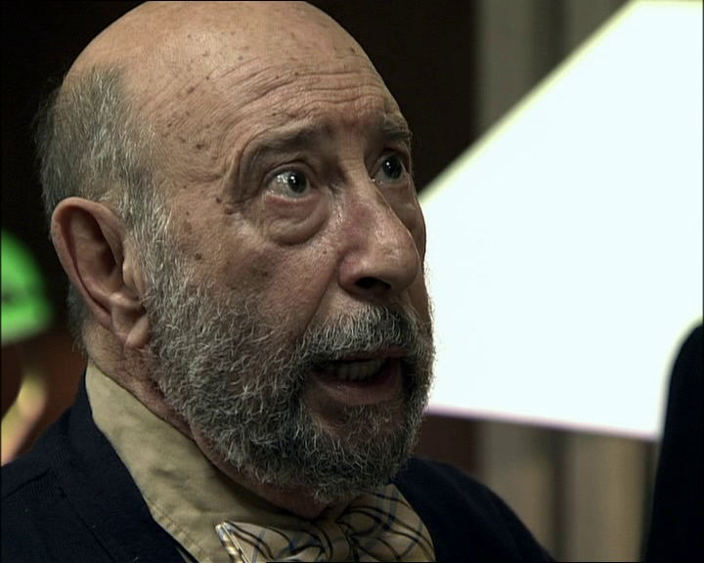
«Mira, todavía no tengo todos los datos, pero tienes que creerme, ese bosque es muy peligroso.»

Slide 23
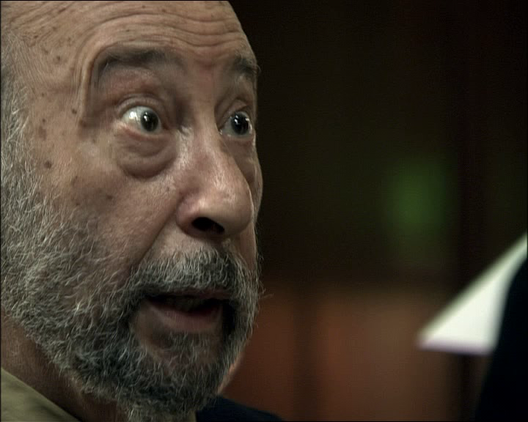
«Estoy muy cerca de atar cabos, Héctor, dame un par de días y te lo explicaré todo.»

Slide 24
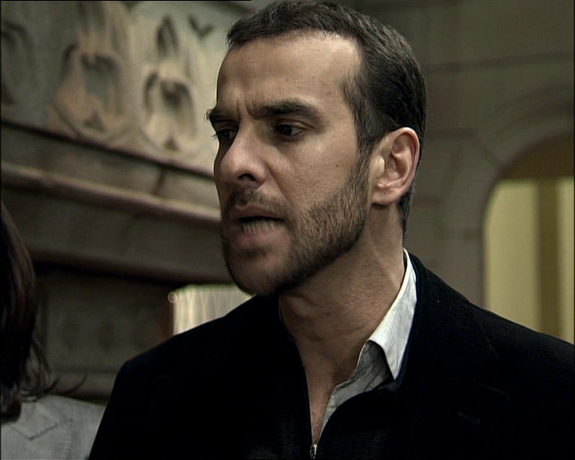
Héctor escuchó al anciano profesor. ¿Era posible que Alfonso estuviera volviéndose loco?, pensó.

Slide 25
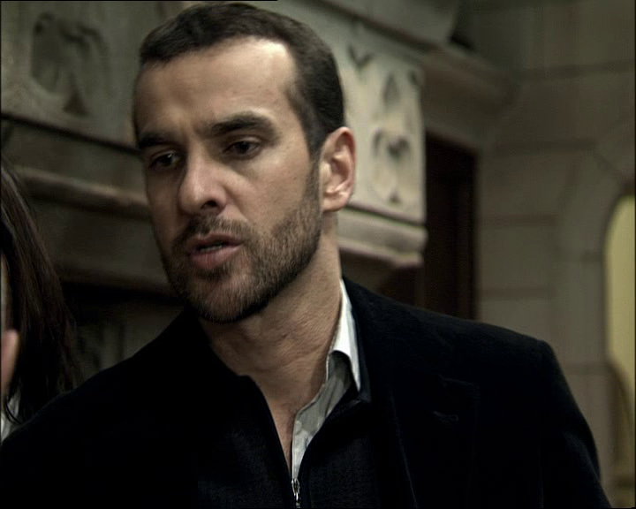
«Alfonso, mejor que unos días, tómate unos meses de descanso. El tiempo que quieras.»

Slide 26
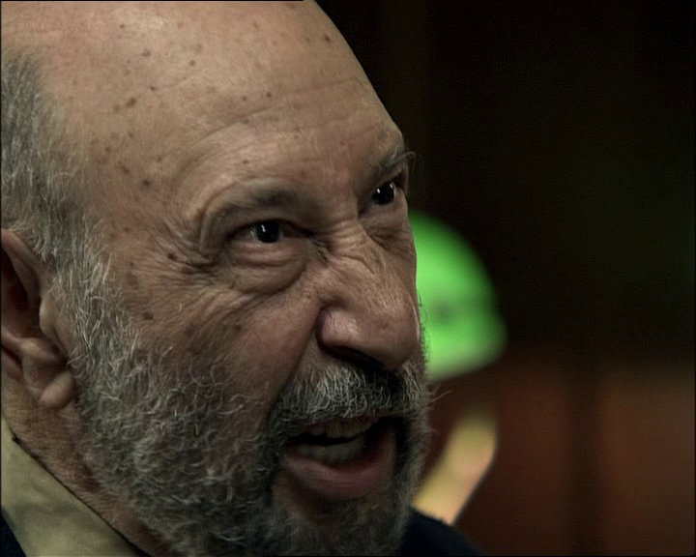
«¿Me estás echando?»

Slide 27
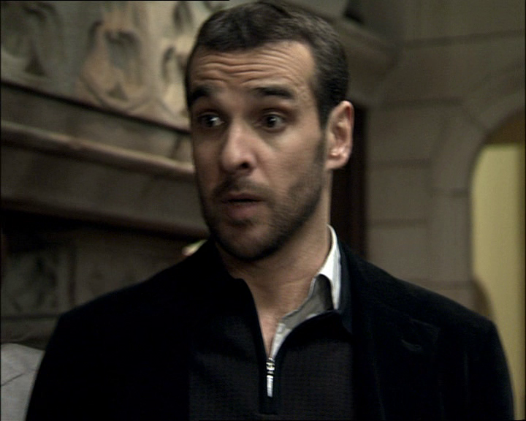
«Lo siento.
Es por tu bien.»

Slide 28
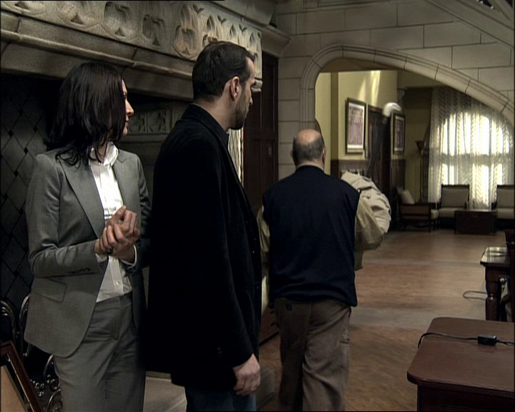
Alfonso se marchó triste a su habitación.

Slide 29
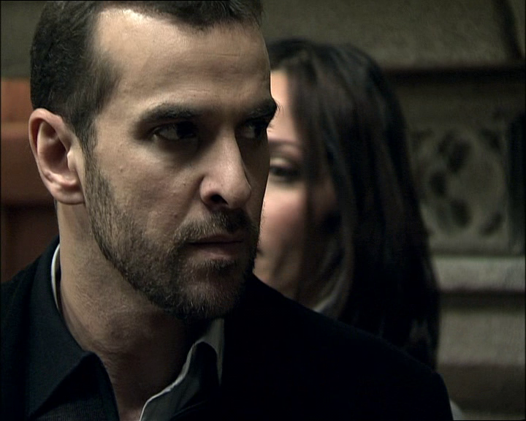
Héctor no se caracterizaba por ser duro con sus subordinados. Por eso, le sentó tan mal echar a Alfonso.

